Slide 1
Ελάτε να παίξουμε
με τα χρώματα
Πάτα το ηχείο
Μόνικα Σάββα
Χάρης Σάββα

Slide 2
MΠΛΕ

Slide 3
ΠΡΑΣΙΝΟ

Slide 4
ΚΙΤΡΙΝΟ

Slide 5
ΚΟΚΚΙΝΟ

Slide 6
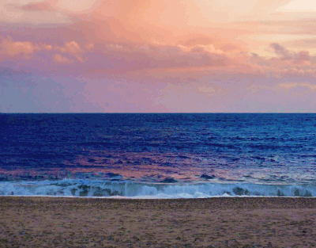
Πάτα το ηχείο

Slide 7
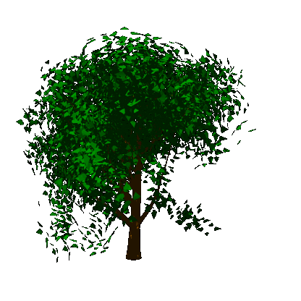
Πάτα το ηχείο

Slide 8
Πάτα το ηχείο

Slide 9
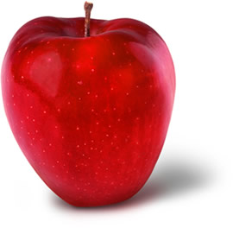
Πάτα το ηχείο

Slide 10
Πάτησε το πράσινο .

Slide 12
Πάτησε το κίτρινο .

Slide 14
Πάτησε το κόκκινο.

Slide 16
Πάτησε το μπλε .

Slide 18
Πάτησε το χρώμα της θάλασσας
Πάτα το ηχείο

Slide 20
Πάτησε το χρώμα του δέντρου .
Πάτα το ηχείο

Slide 22
Πάτησε το χρώμα του ήλιου .
Πάτα το ηχείο

Slide 24
Πάτησε το χρώμα του μήλου .
Πάτα το ηχείο

Slide 26
Πάτα το ηχείο

